Slide 1
Муниципальное бюджетное общеобразовательное учреждение «Покровская средняя общеобразовательная школа № 3»
Разработка занятия
по внеурочной деятельности
в 1 - 2 классе
Тема «Символы моего края»
Составила:
Припузова Александра Валерьевна
Учитель начальных классов

Slide 2
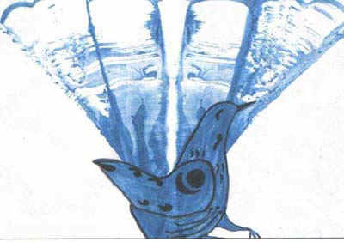
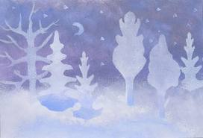
Кружок «Волшебная кисточка»
Муниципальное бюджетное общеобразовательное учреждение
«Покровская средняя общеобразовательная школа № 3»

Slide 3
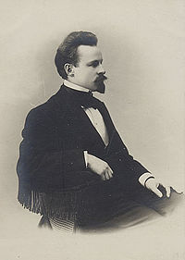
Константин
Бальмонт

Slide 4
Снежинка

Slide 5
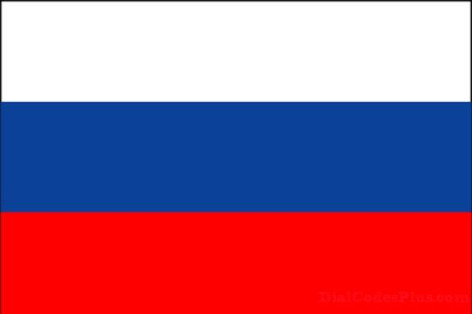

Slide 6
Герб и флаг России

Slide 7
Герб и флаг
Республики Саха (Я)

Slide 8
Герб и флаг
г. Покровск

Slide 9
Символы моего края

Slide 10
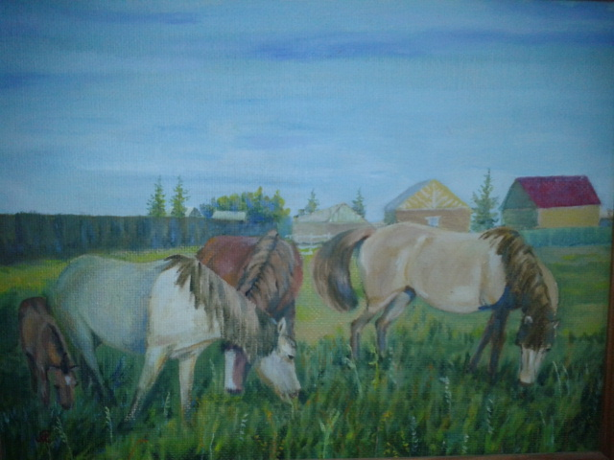
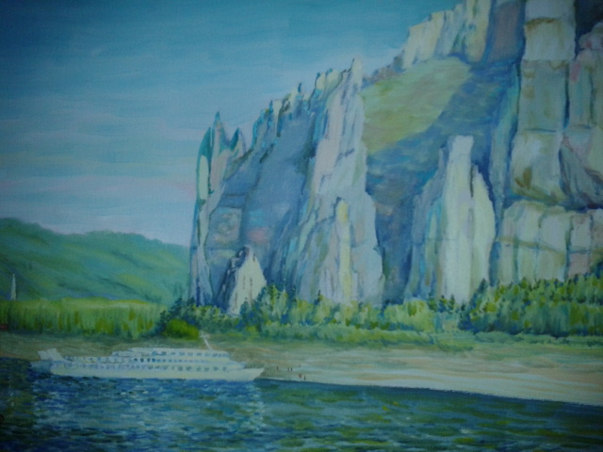
Художник
Келин Анатолий Романович

Slide 11
Спасибо за занятие.

